Slide 1
Domáca úloha - Rey-Osterriethova komplexná figúra

Slide 2
Domáca úloha
Vašou úlohou bude administrovať Rey-Ostrriethovu komplexnú figúru komukoľvek z Vašej domácnosti/okolia, koho na krátky pamäťový test presvedčíte.
Počas administrácie budete pozorovať podľa pokynov ďalej.
Spísané pozorovanie (môžete do textu vložiť aj fotku reprodukcie) vložte do odevzdávárny v ISe do polnoci 2.4.

Slide 3
Administrácia
pred participanta položíme list papiera a ukážeme predlohu
“Pred sebou máš kresbu. Dobre si ju prezri a presne podľa predlohy ju nakresli sem na papier.”
participant nesmie používať pravítko, gumu ani iné pomôcky
jeho prekreslená verzia sa označuje ako kópia
po dokončení mu vezmeme kópiu aj predlohu a rozprávame sa s ním
participant nevie, že bude kresliť obrázok ešte raz spamäti (toto sa označuje ako reprodukcia)
po 30 minútach od ukončenia kresby mu predložíme ďalší čistý papier
“Teraz nakresli obrázok znovu spamäti. Snaž sa spomenúť si na čo najviac detailov.”

Slide 4
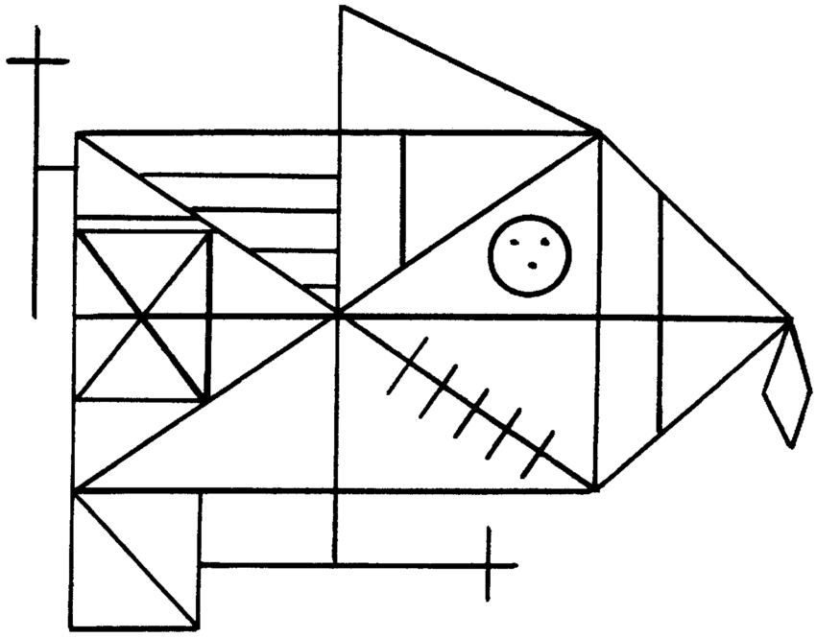

Slide 5
Skórovanie
Na ďalších slidoch nájdete princíp skórovania metódy v zmysle kvality pamäťových procesov participanta.
To je pre Vašu informáciu a keby ste chceli participantovi výsledky poskytnúť, ale nie je to súčasť úlohy.
V rámci úlohy bude stačiť popis pozorovania:
základné charakteristiky participanta (vek, pohlavie, či už podobný test podstúpil atď.)
prostredie a čas testu (kedy test prebiehal a ako dlho trvalo kreslenie)
činnosti počas testu (úchop, rozdelenie papiera, čas, tlak na ceruzku, poznámky, prekresľovanie čiar, …)

Slide 6
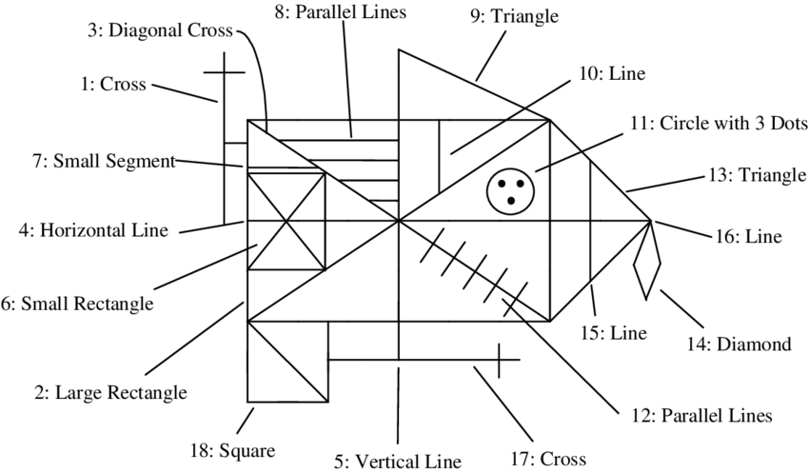
Skórovanie

Slide 7
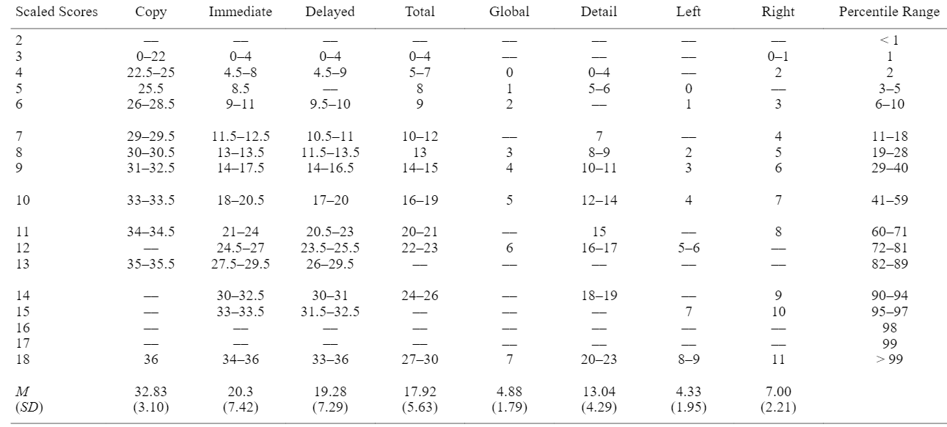
každý prvok (1-18) sa boduje zvlášť (0 až 2 body, maximum je teda 36 bodov)
v článku nájdete normy pre vek 30+
Dobre nakreslené | Dobre umiestnené | 2 body
 | Zle umiestnené | 1 bod
Rozoznateľné | Dobre umiestnené | 1 bod
 | Zle umiestnené | ½ boda
Nerozoznateľné, absencia |  | 0 bodov
koľko percent ľudí má rovnaký alebo horší výsledok
hrubé skóre

